Slide 1
第2章 导数与微分
2.3 高阶导数（续）

Slide 2
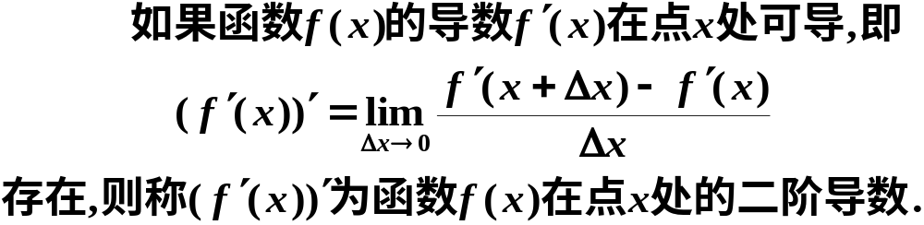
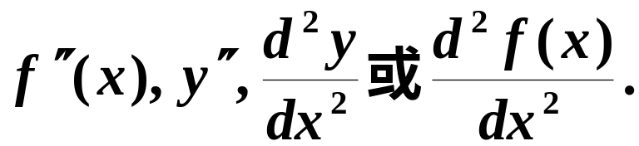
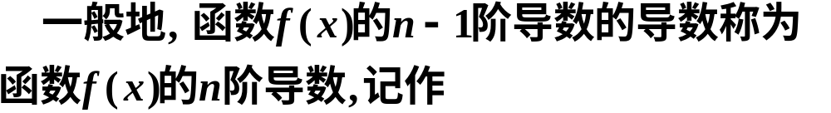
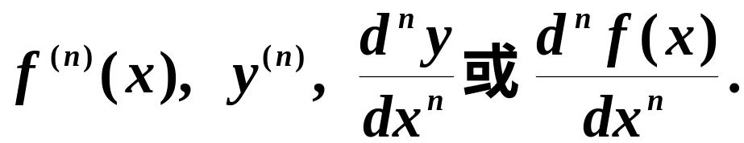
一、高阶导数的定义
要点回顾
定义
记作
二阶和二阶以上的导数统称为高阶导数.

Slide 3
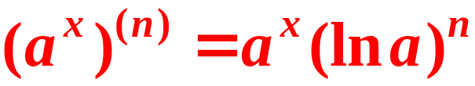
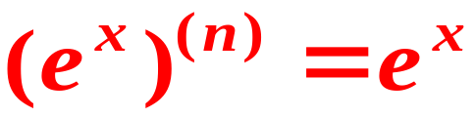
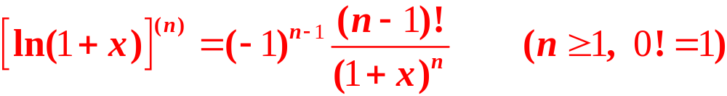
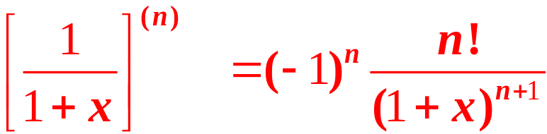
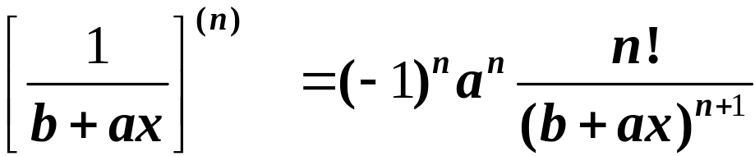
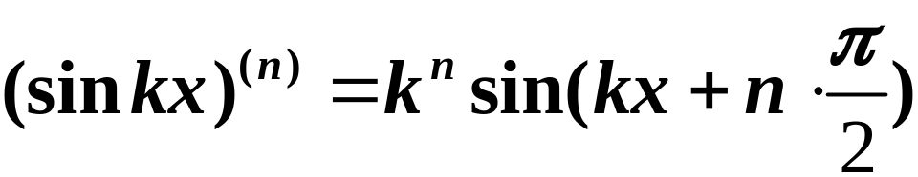
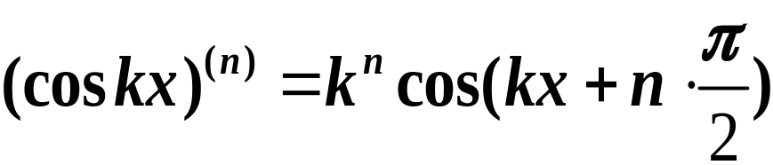
高阶导数求法
1.直接法:
由高阶导数的定义逐步求高阶导数.

Slide 4


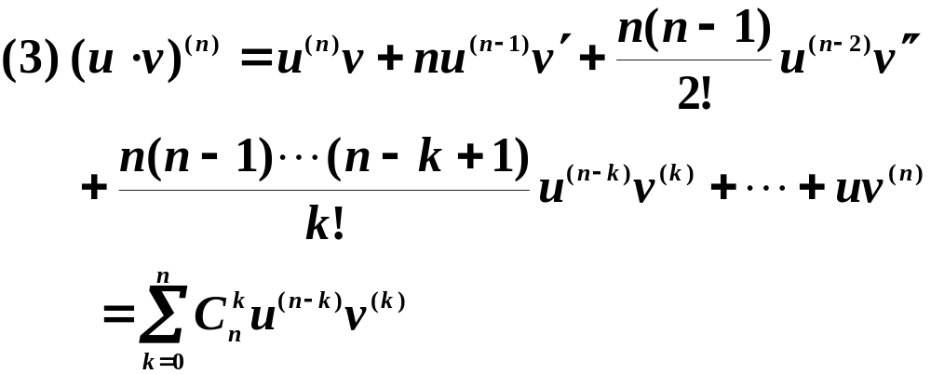
2. 高阶导数的运算法则:
莱布尼兹公式

Slide 5


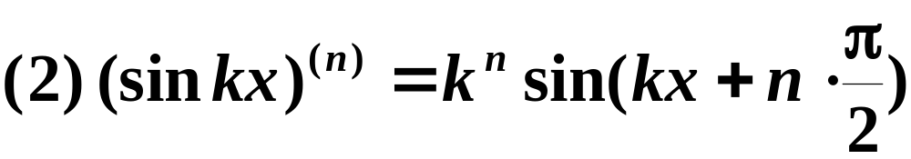
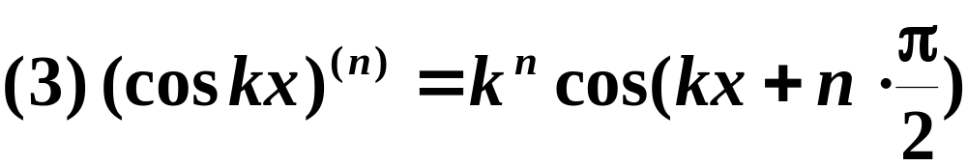
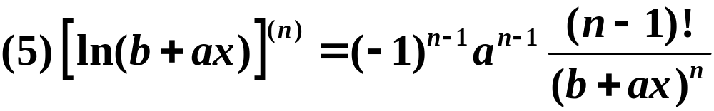
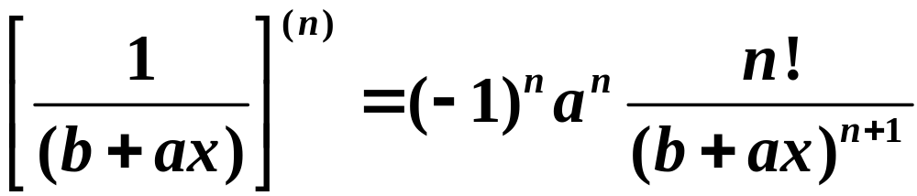
3.间接法:
利用已知的高阶导数公式, 通过四则
运算, 变量代换等方法, 求出n阶导数.
常用高阶导数公式

Slide 6
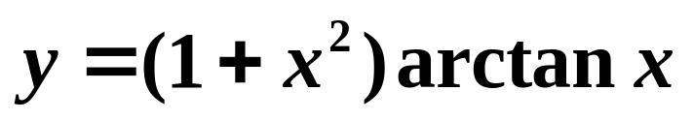
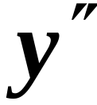
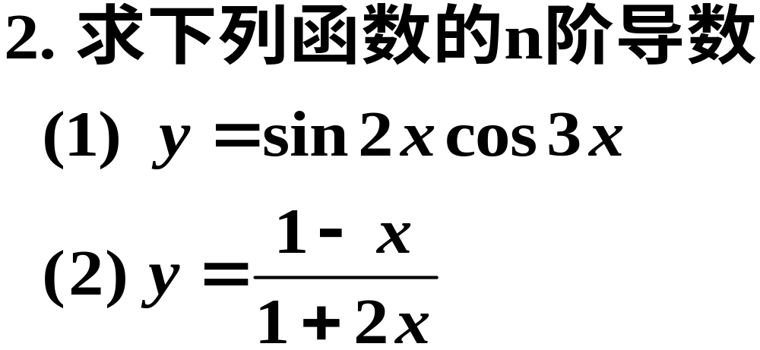
课 堂 练 习
1. 设
，则
=________.

Slide 7
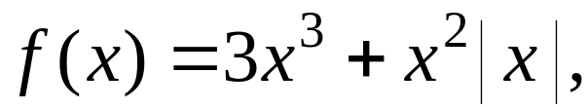
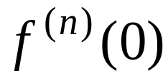
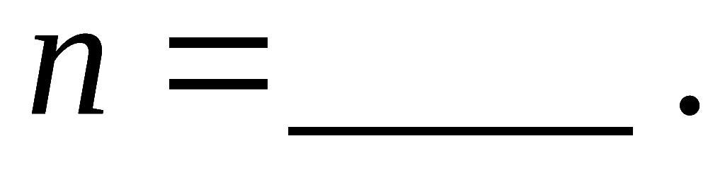
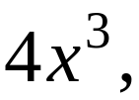


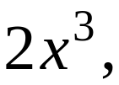

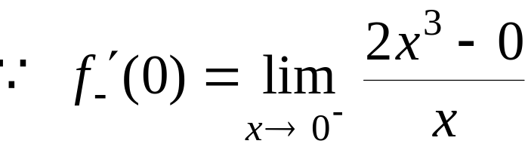

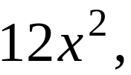

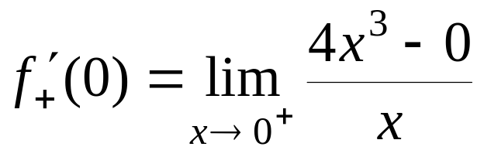
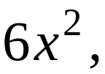
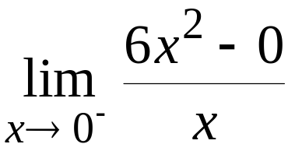




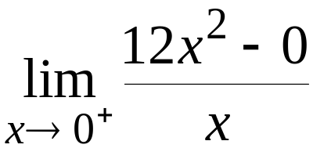





例12. 设
求使
存在的最高
阶数
2
解:
又
但是
不存在 .

Slide 8
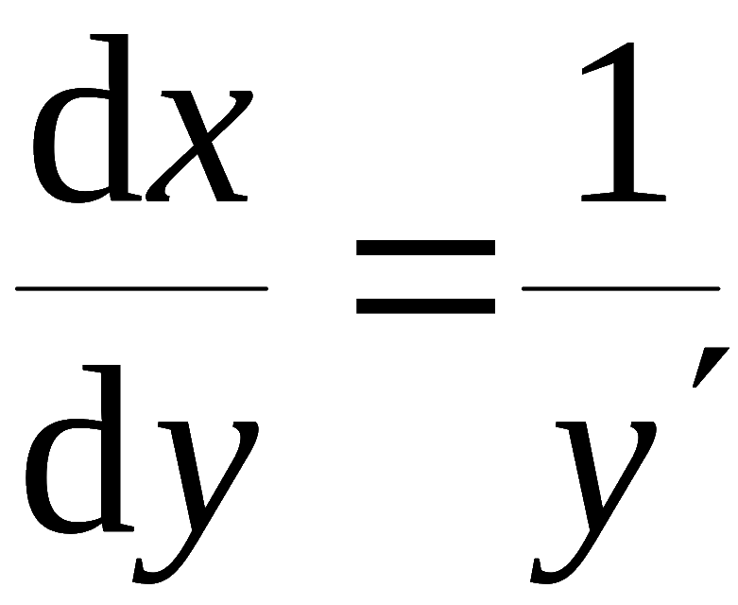
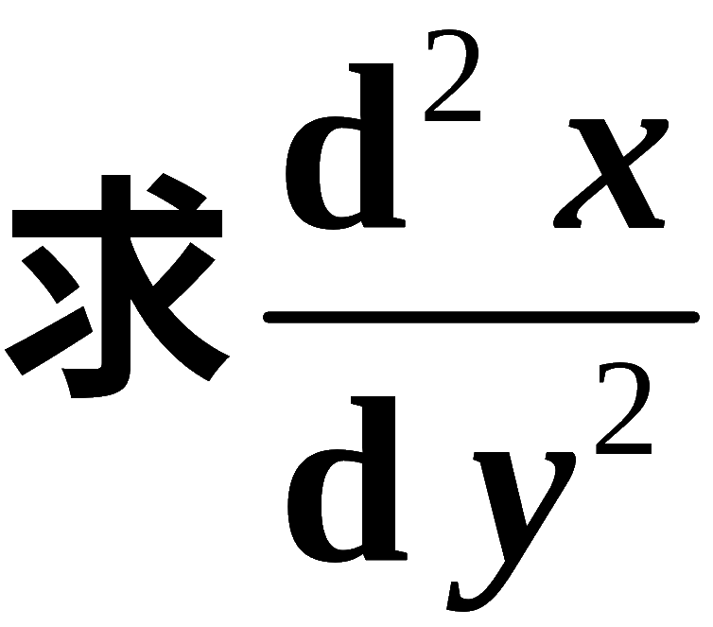
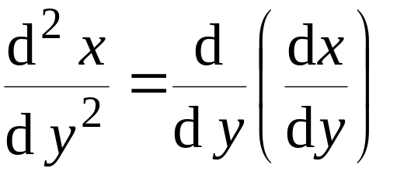
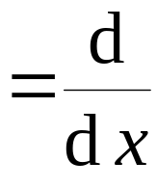
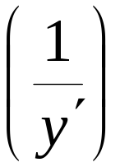
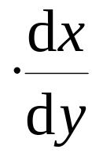
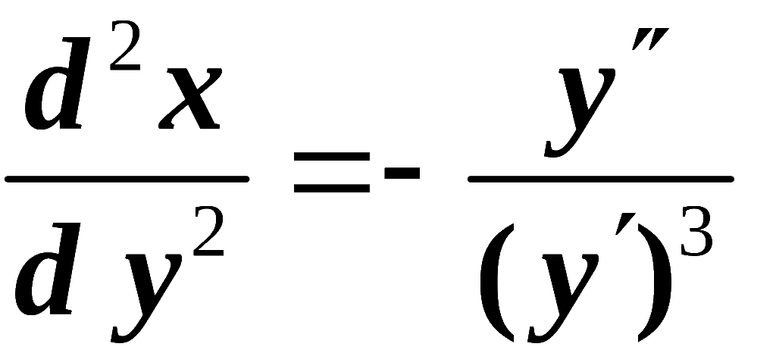
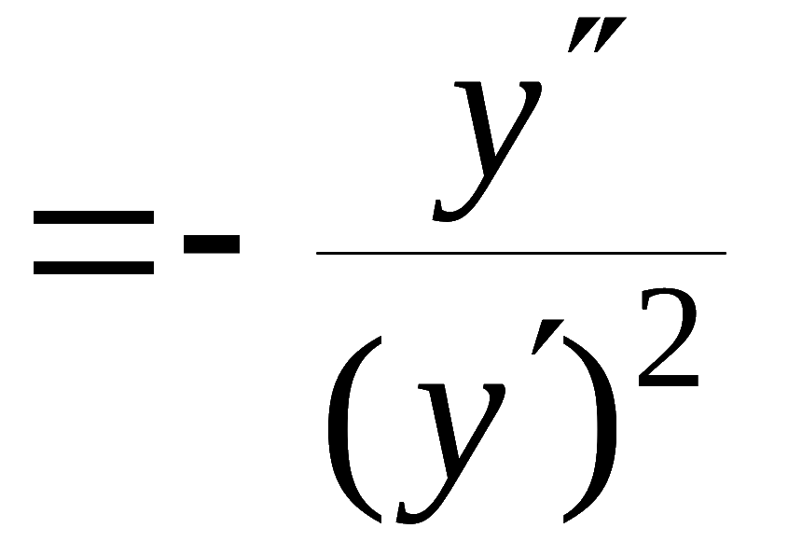

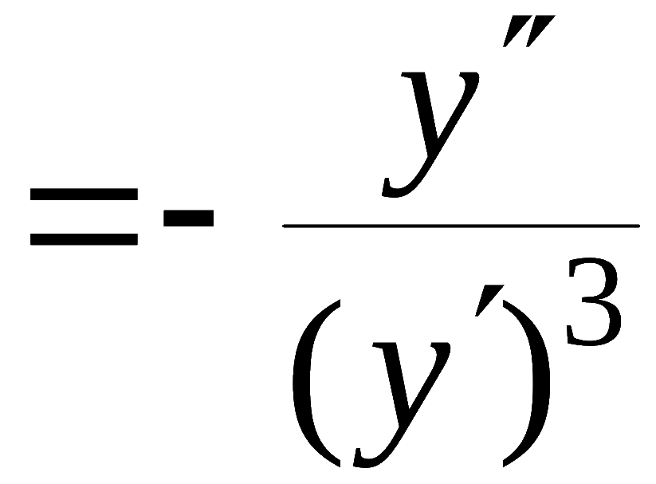
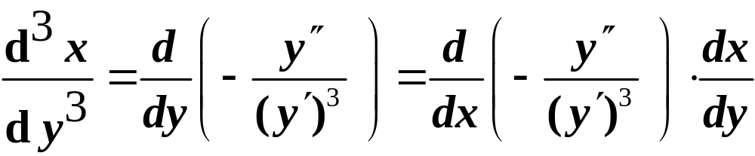
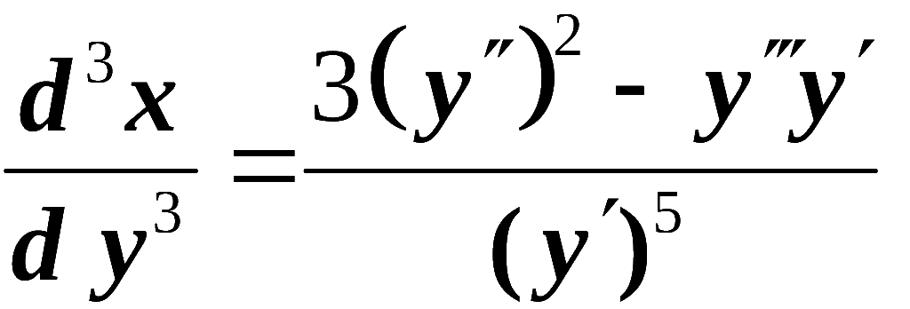
例13. 已知反函数导数公式
解：

Slide 9


例14

Slide 10
第2章 导数与微分
2.4 隐函数求导 参数方程确定函数的求导 相关变化率

Slide 11
隐函数和参数方程求导
相关变化率
一、隐函数求导
二、由参数方程确定的函数的导数
三、相关变化率

Slide 12
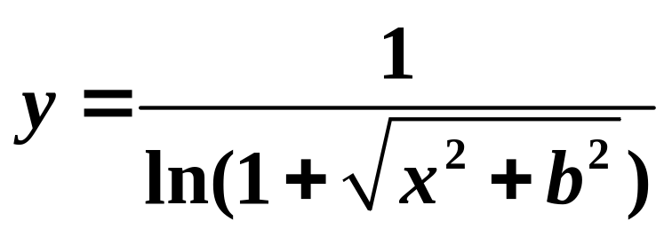
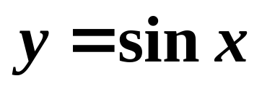
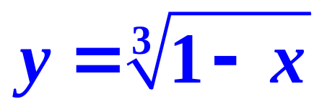
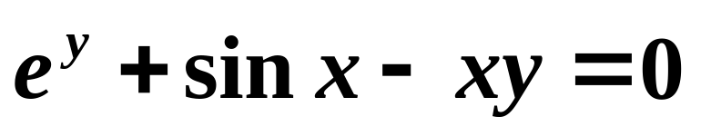
什么是隐函数？
称为显函数
显化
x+y³ −1=0
定义 如果在方程 F(x, y)=0 中, 当x取某区间内的
任一值时, 相应地总有满足这方程的唯一的 y
值存在, 那么就说方程 F(x, y)=0 在该区间内确
定了一个隐函数.

Slide 13
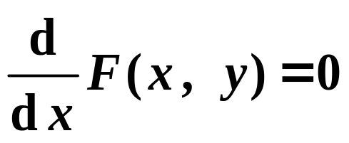
隐函数求导法则:
用复合函数求导法则直接对方程两边求导.
关键：在方程中把 y看成x的函数， 把y的函数看成x的复合函数，对x求导
具体方法：
如果由方程 F(x, y) = 0 确定隐函数 y = y (x) 可导,
F ( x, y(x) ) ≡ 0
对上式两边关于 x 求导：
然后,从这个式子中解出 y ′, 就得到隐函数的导数.

Slide 14
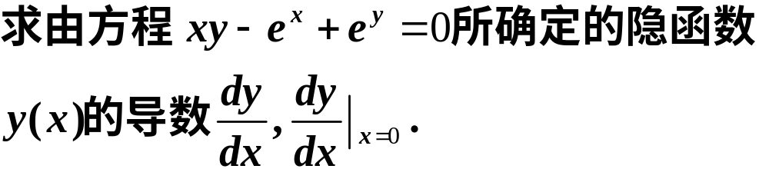

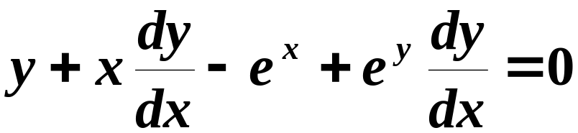
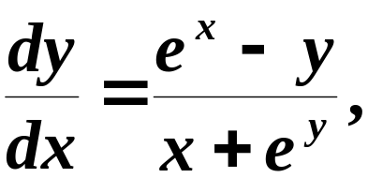
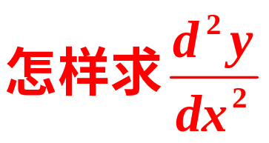





例1
解
解得

Slide 15




Slide 16







例2
解

Slide 17












例3. 求椭圆
在点
处的切线方程.
解: 椭圆方程两边对 x 求导
故切线方程为
即

Slide 18

对数求导法
观察函数
方法:
先在方程两边取对数, 然后利用隐函数的求导方法求出导数.
--------对数求导法
适用范围:

Slide 19






例4
解
等式两边取对数得

Slide 20







例5
解
等式两边取对数得

Slide 21








二、由参数方程所确定的函数的导数
平面解析几何中
椭圆的参数方程

Slide 22







由参数方程所确定的函数的导数
例如
消去参数
问题: 消参困难或无法消参如何求导?

Slide 23







由复合函数及反函数的求导法则得

Slide 24









对谁求导?

Slide 25









例7
解

Slide 26










例8
解
旋轮线
所求切线方程为

Slide 27


例10

Slide 28

三、相关变化率

Slide 29







如图
梯子
它们之间有关系么？
相关变化率问题:
已知其中一个变化率时如何求出另一个变化率?

Slide 30



相关变化率问题解法
为两可导函数
之间有联系
之间也有联系
称为相关变化率
具体步骤:
找出相关变量的关系式
对 t 求导
得相关变化率之间的关系式
求出未知的相关变化率

Slide 31








例10
一长为5米的梯子斜靠在墙上.
如果梯子下端
以 0.5 米/秒的速率滑离墙壁,
试求梯子下端离墙 3
米时,
梯子上端向下滑落的速率.
解
表示梯子下端离墙
的距离,
表示梯子上端到地面
墙
的距离,
这里
都是时间
的
函数.
于是
地面
两边对
求导,
得

Slide 32
解
如图,
墙
于是
地面
两边对
求导,
得

Slide 33





解
如图,
于是
两边对
求导,
得
墙
地面
即
注意到
以及
代入得
,
(米/秒)
即梯子上端向下滑落的
速率为
(米/秒).

Slide 34










例11
解
仰角增加率

Slide 35











思考题: 当气球升至500 m 时停住 , 有一观测者以
100 m／min 的速率向气球出发点走来,
当距离为500 m
时, 仰角的增加率是多少 ?
提示:
对 t 求导
已知
求

Slide 36
内容小结
1. 隐函数求导法则
直接对方程两边求导
2. 对数求导法 :
适用于幂指函数及某些用连乘,
连除表示的函数
3. 参数方程求导法
求高阶导数时,从低到高每次都用参数方程求导公式
4. 相关变化率问题
列出依赖于 t 的相关变量关系式
对 t 求导
相关变化率之间的关系式

